Slide 1
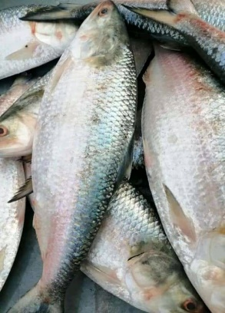
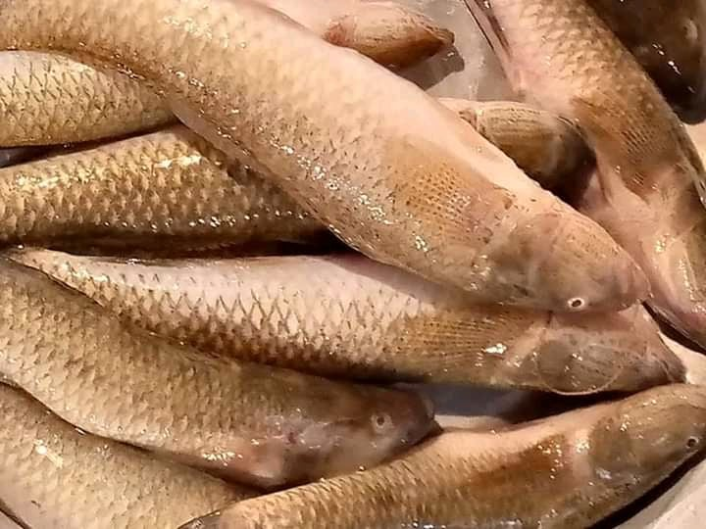
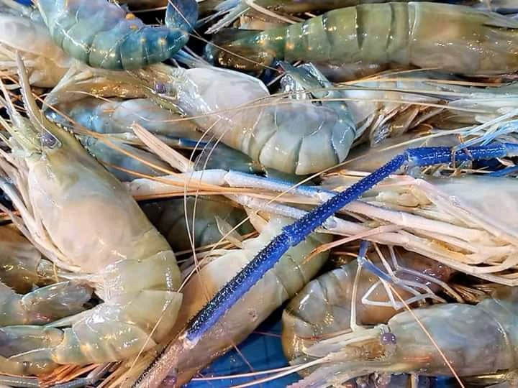
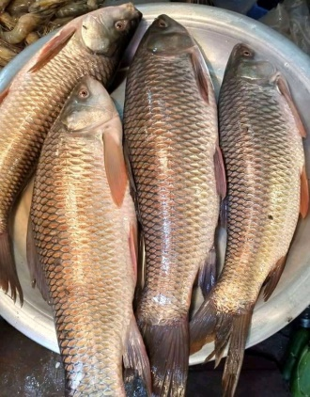
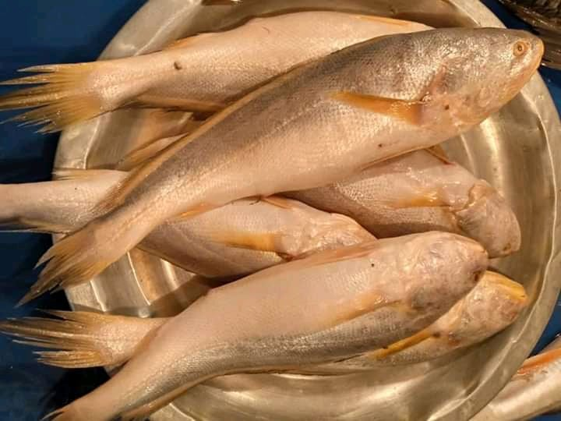
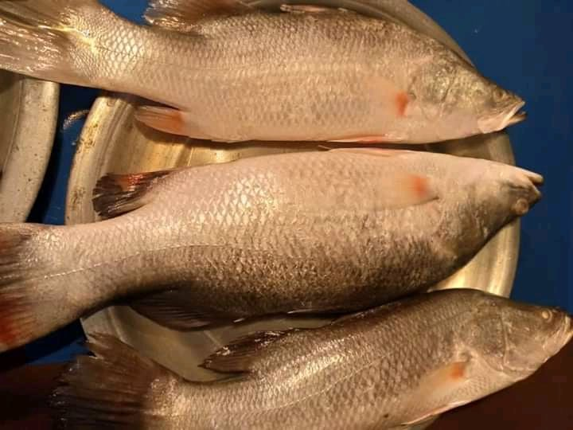
Dhaka Fish Supply
www.dhakafishsupply.com
Mobile No-01735689731
পাইকার /জেলে থেকে সরাসরি তাজা মাছ সংগ্রহে আমরা অঙ্গীকারবদ্ধ ।

